Slide 1
Mitokondrial Hastalıklar

Slide 2
Mitokondri İle İlgili Genetik Bozukluklar
Mitokondri, nükleer ve mitokondrial DNA(dairesel çift sarmal) tarafından kodlanan proteinleri içerir.
Mitokondrial genom ( mt DNA ) anneden kalıtımla geçer.
İnsan mitokondri kromozomu 37 gen içerir, bunların 13 tanesi solunum zinciri proteinlerinin alt birimlerini kodlar.
Geriye kalanı , mitokondrinin protein sentezlemesi için gereken rRNA ve tRNA moleküllerini kodlar.

Slide 3
Mitokondri İle İlgili Genetik Bozukluklar
Nükleer DNA’ ya oranla 10 kat daha fazla mutasyon görülen mt DNA‘ daki değişiklikler oksidatif fosforilasyondaki defektler ile ilişkili
Sinir sistemi, karaciğer, böbrek ve kalp oksidatif fosforilasyona önemli derecede bağımlı ve
mitokondrial gen mutasyonlarına en yatkın organlar

Slide 4
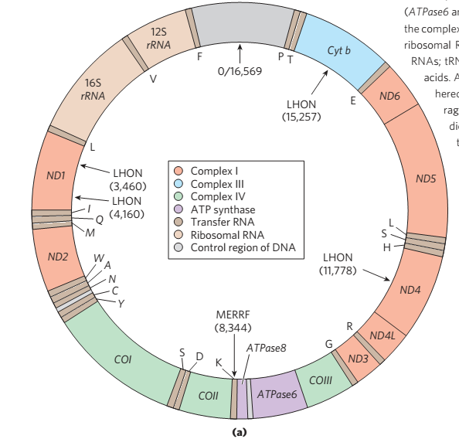

Slide 5
MELAS ( Mitokondrial miyopati, ensefalopati, laktik asidoz , inme )
Elektron transport zincirinde yer alan Kompleks I (NADH : ubikinon oksidoredüktaz ) veya sitokrom oksidazın kalıtsal eksikliği mitokondrial ensefalomiyopati

Slide 6
Leber‘ in herediter optik nöropatisi (LHON sendromu )
Santral sinir sistemini etkiler.
LHON, NADH : ubikinon oksidoredüktazı kodlayan gendeki tek baz mutasyonudur.
NADH’tan ubikinona kısmen bozuk elektron transferi
Yeterince ATP oluşamaz ve optik sinirde meydana gelen hasar erken yaşlarda görme kaybına neden olur.
Nöroretinal dejenerasyon
İki taraflı görme kaybı
Sitokrom b ‘yi kodlayan mitokondrial gendeki tek bir baz mutasyonu da LHON’ye yol açar.

Slide 7
MERRF ( Miyoklonik epilepsi ve bozuk-kırmızı lif hastalığı)
Lösin için spesifik tRNA’yı ( lösil-tRNA) kodlayan mitokondri geninde bir mutasyon
Kas titremesi ile karakterizedir.
MERRF’li bireylerde iskelet kası lifleri anormal yapılı mitokondrileri içerir.

Slide 8
Leigh Sendromu
Kompleks I,II,IV de oluşan bozukluklar
Kearn-Sayre sendromu
Mitokondrial DNA’da delesyon

